Slide 1




"KIEDY ŻYCIE WIESZASZ NA HAKU"
BEATA - OPIEKUNKA MAMY CHOREJ NA ALZHEIMERA

Slide 2

ALZHEIMER I JA
Narzędzie społecznościowe „Alzheimer i Ja – Razem Zrozumiemy” to przestrzeń on-line służąca wsparciu opiekunów osób chorych na Alzheimera i zespoły otępienne oraz łączenia ich z wolontariuszami, którzy chcą wesprzeć wytchnieniowo opiekunów.

Slide 3
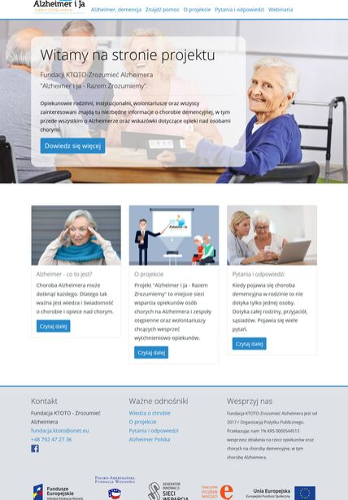
INNOWACJA ALZHEIMER I JA
Odbiorcami ostatecznymi modelu są opiekunowie zajmujący się
osobami starszymi zależnymi z powodu zespołów demencyjnych, w
tym choroby Alzheimera.
„ Dzięki spotkaniom w grupie widzę, że nie jestem sama z tym
problemem” – Agata -opiekuje się mamą

Slide 4

IDEA 5 X M
  MoŻliwość Zdobycia wiedzy i źródło Informacji
PROTA-
GONIST
  Możliwość spotkania z ekspertem podczas webinariów
  Możliwość skorzystania z telefonu zaufania
  Możliwość uczestnictwa w grupie wsparcia w realu wraz z podopiecznym, budowanie sieci znajomych
  Możliwość dotarcia do organizacji Alzheimerowskich w Polsce

Slide 5
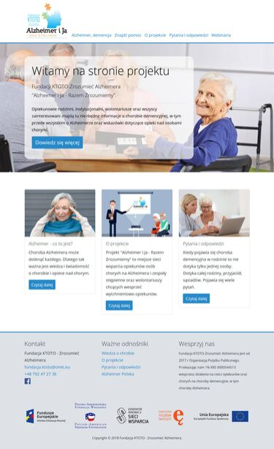
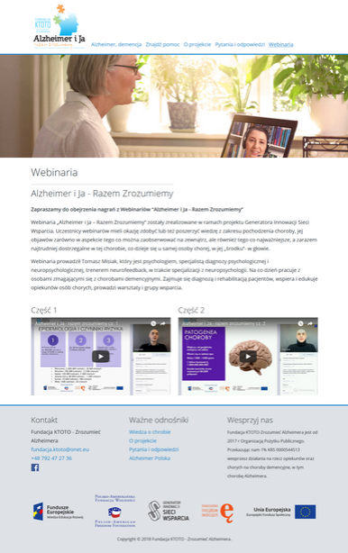
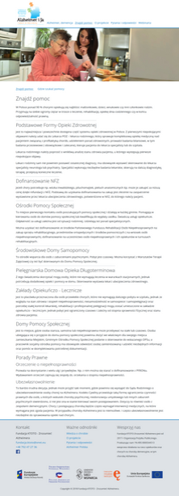
ALZHEIMER I JA
RISING ACTION
CLIMAX

Slide 6

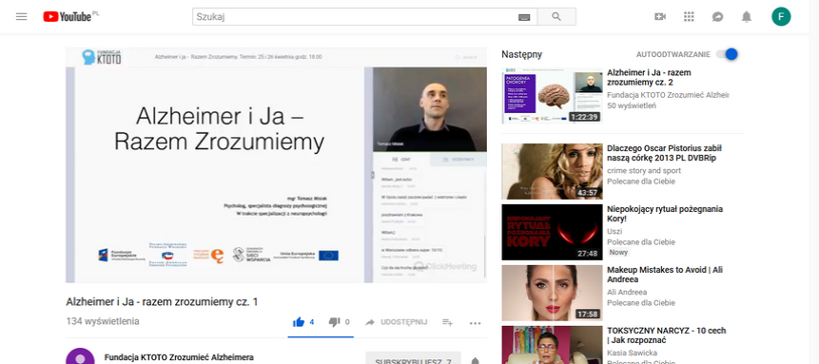
Fajnie, że webinaria są nagrane i można pokazać je np. innym członkom rodziny. Na grupie wsparcia spotkałam moją koleżankę, nie wiedziałam, że jej mama też jest chora" - Ewa opiekuje się mamą
WEBINARIA

Slide 7
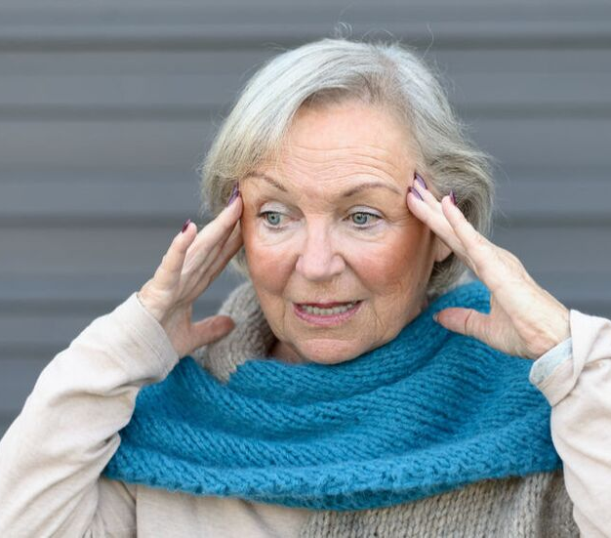
GRUPA WSPARCIA
"Mama na zajęciach jest taka rozmowna, chociaż już nie wszystko można zrozumieć" - Ania opiekuje się mamą

Slide 8
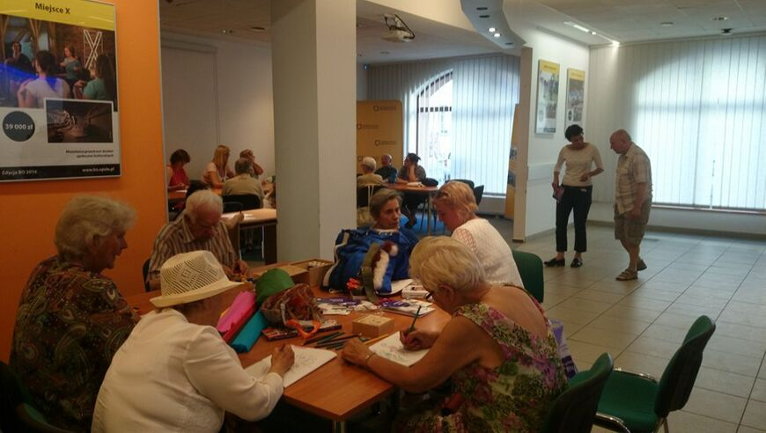
GRUPA WSPARCIA

Slide 9
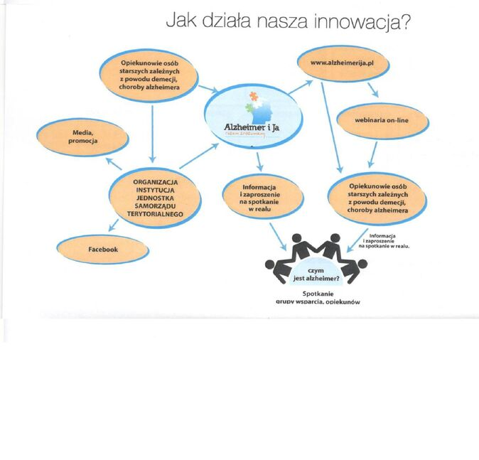
JAK DZIAŁA INNOWACJA

Slide 10
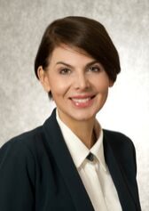
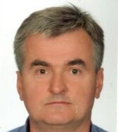
AUTORZY INNOWACJI
EWA DUDA
Z wykształcenia pedagog, dyplomowany coach, train the trainer. Prowadzi coaching, szkolenia, warsztaty biznesowe oraz rozwoju osobistego. W swojej pracy stosuje RTZ, Podejście Skoncentrowane na Rozwiązaniach, EFT – Emotional Freedom Techniques. Od 2015 roku zaangażowana w prace na rzecz Fundacji KTOTO-Zrozumieć Alzheimera, działania na rzecz wsparcia i rozwoju seniorów. W czerwcu broni pracę dyplomową z Psychogerontologii.
JERZY DUDA - PREZES FUNDACJI
Z wykształcenia inżynier budownictwa, instalacje słaboprądowe nie mają przed nim tajemnic. Przez wiele lat opiekował się chorą na Alzheimera mamą. Doskonale rozumie każdego opiekuna.

Slide 11
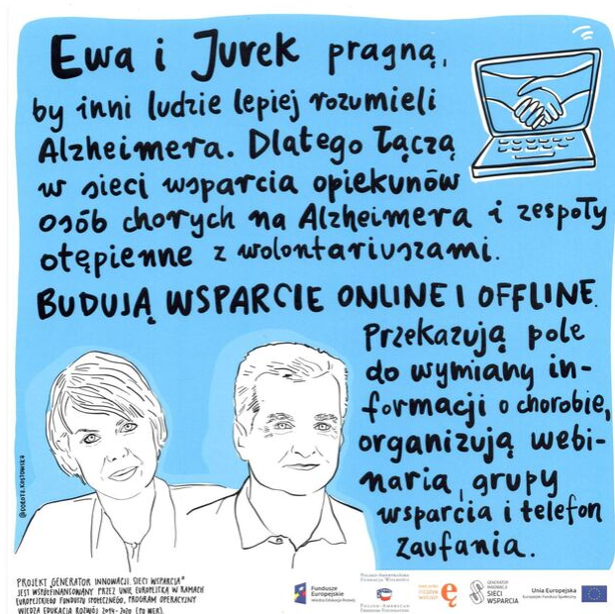
AUTORZY INNOWACJI
JERZY DUDA - PREZES FUNDACJI, EWA DUDA -WOLONTARIUSZ

Slide 12
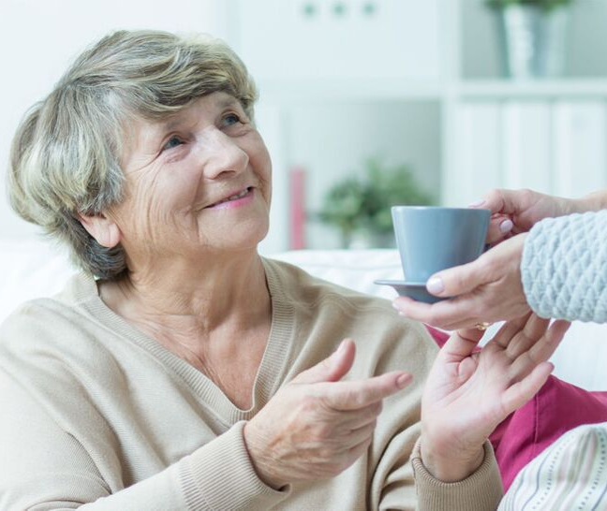
DZIĘKUJĘ
ZA UWAGĘ
"Nie ważne, nie ważne czy stoi, czy leży, czy siedzi......ważne, by człowiek był"
Lizolda - chora na Alzheimera

